Slide 1

zucc软件工程论坛
小组：G16
组长 ：周德阳
组员： 冯一鸣 何银超
浙江大学城市学院

Slide 2
1
全部成果
2
C作业NTS
项目计划
3
可行性分析报告
CON
TENTS
44
需求报告
55
总体设计
6
详细设计
7
测试计划
8
项目总结，小组分工考评，参考文献

Slide 3
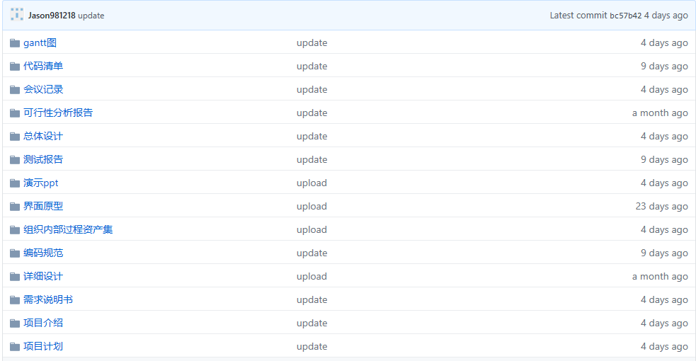
1.
全部成果
根据要求，G16小组提交了要求的所有成果

Slide 4
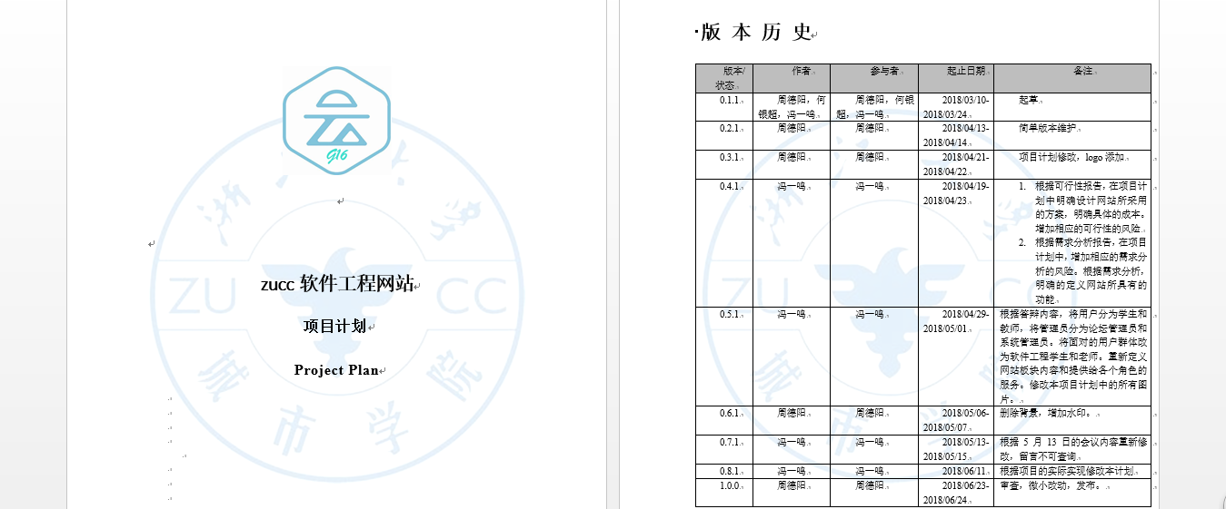
2.项目计划
在本学期中，G16小组在每个阶段，都会对项目计划进行调整，下图为项目计划的版本历史

Slide 5
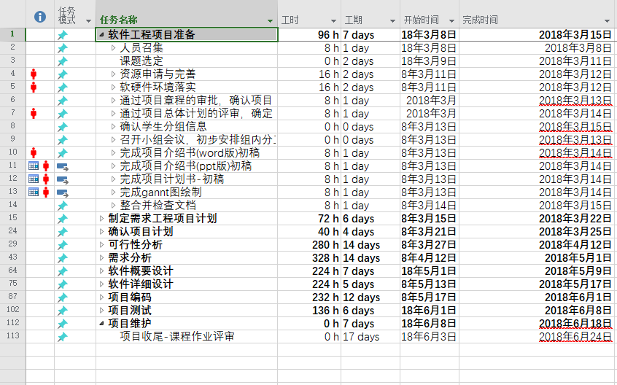
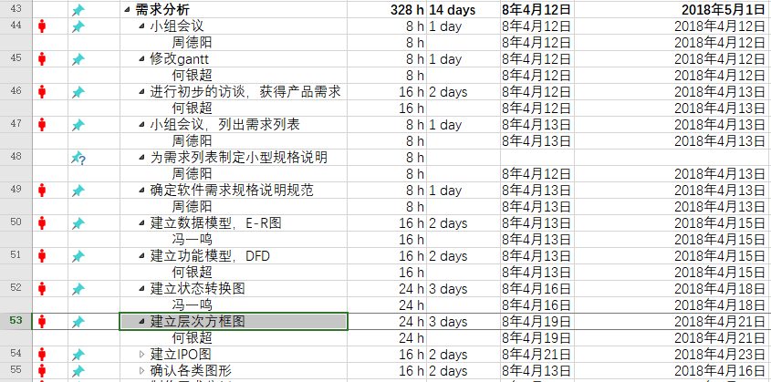
2.项目计划
Gantt图中，G16小组每一位成员的任务都贯穿了整个项目

Slide 6
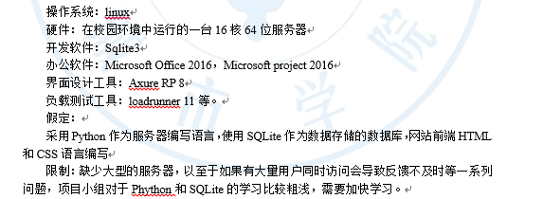
3.可行性分析
关键的技术：
采用linux系统的服务器
采用python作为网站的编写语言
采用SQLite3作为网站的数据库

Slide 7
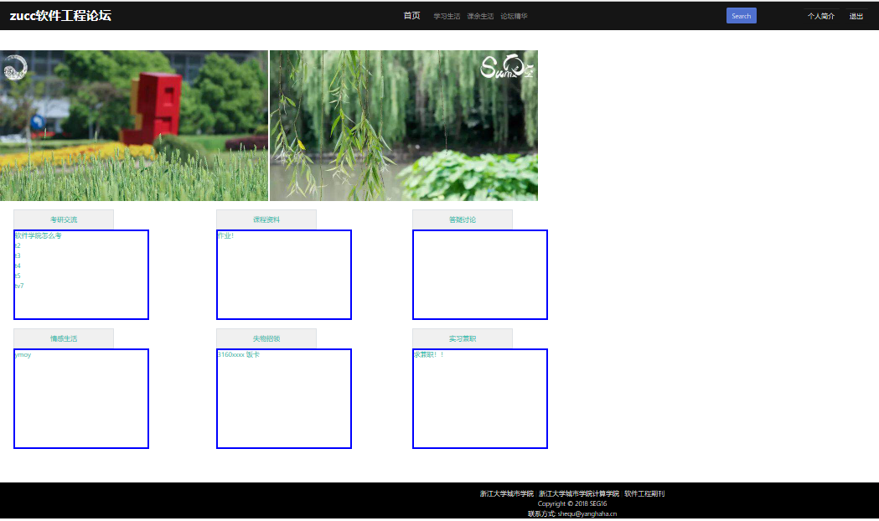
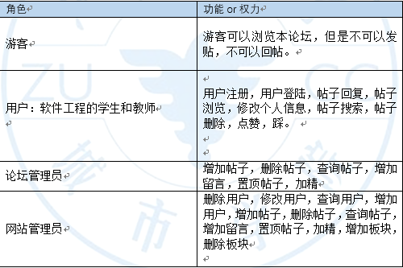
4.需求报告
用户类型以及界面原型

Slide 8
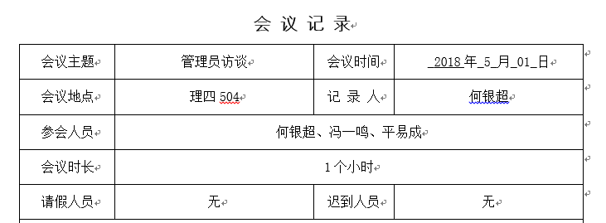
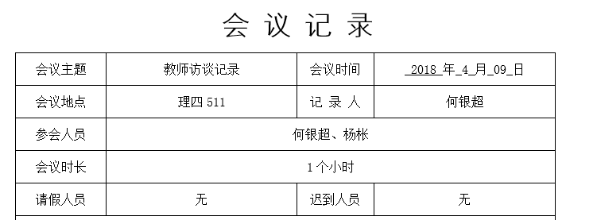
4.需求报告
用户代表和访谈记录

Slide 9
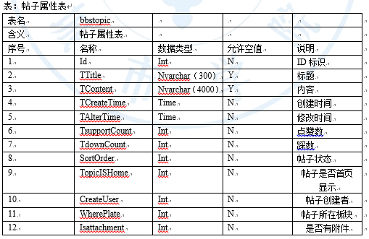
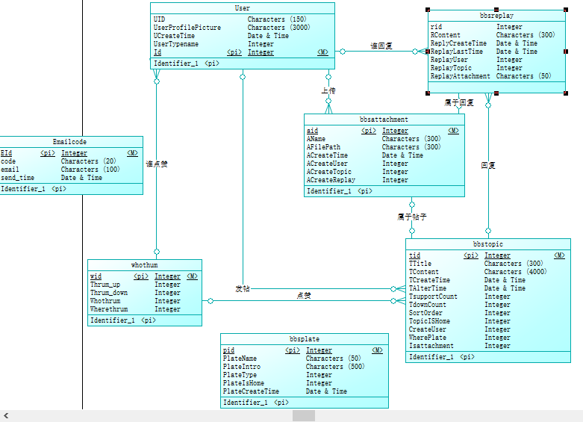
4.需求报告
ER图以及数据字典

Slide 10
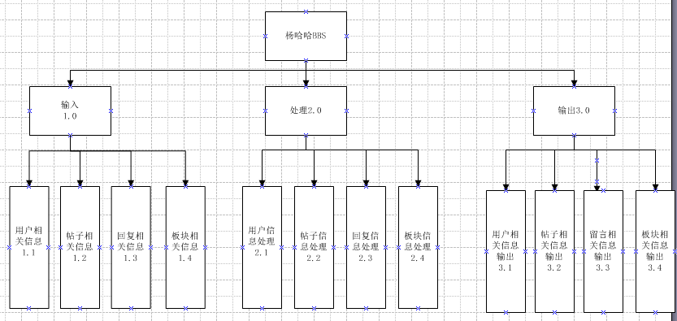
5.总体设计
HIPO

Slide 11
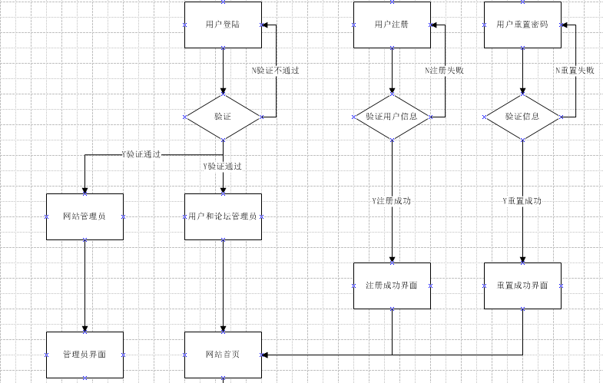
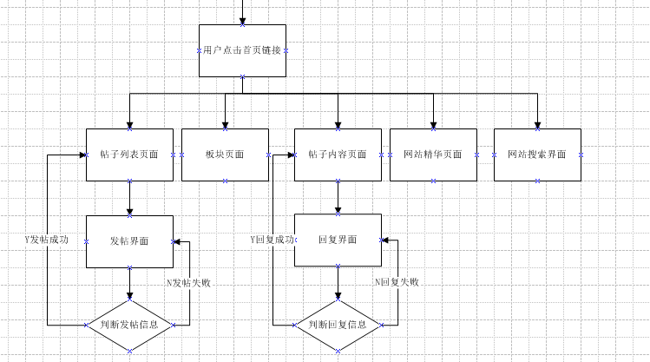
5.总体设计
主要业务流图

Slide 12
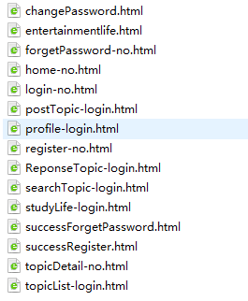
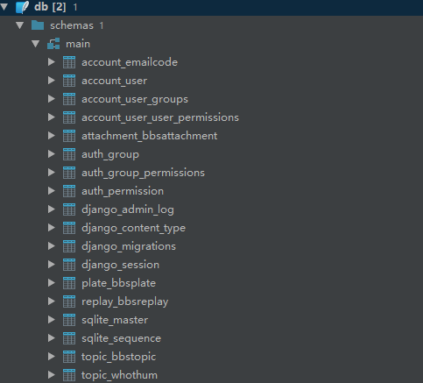
6.详细设计
6.详细设计
数据库设计
页面设计

Slide 13
6.详细设计
6.详细设计
关键算法PDL
Procedure 用户注册模块 ISbegin
点击注册按钮
显示注册页面
输入学号和密码
验证学号
if(通过验证) {
更新数据库
输出注册成功信息
}
else {
输出注册失败信息
}
显示登陆界面
return 调用模块
enddo
Procedure 用户修改模块 ISbegin
点击用户头像
显示用户个人信息界面
点击修改按钮
显示修改界面
输入修改信息
if(确认修改数据库) {
更新数据库
显示修改完成
}
显示用户信息界面
return 调用模块
enddo

Slide 14
6.详细设计
6.详细设计
关键算法设计
PAD

Slide 15
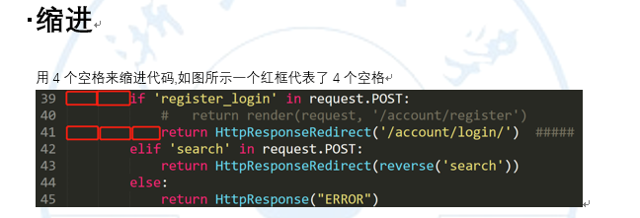
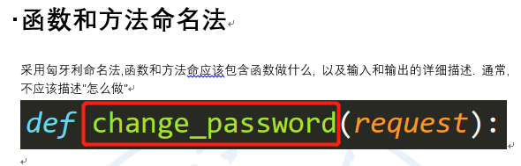
代码规范

Slide 16
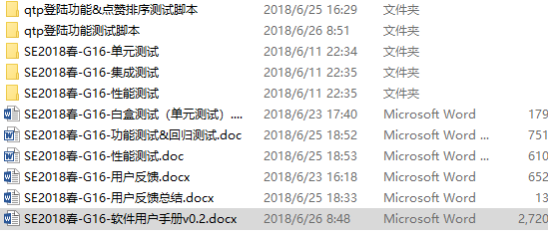
7.测试计划
已完成单元测试（白盒测试），性能测试，集成测试，功能测试，并在实际环境中给用户使用。初步提交了用户手册

Slide 17
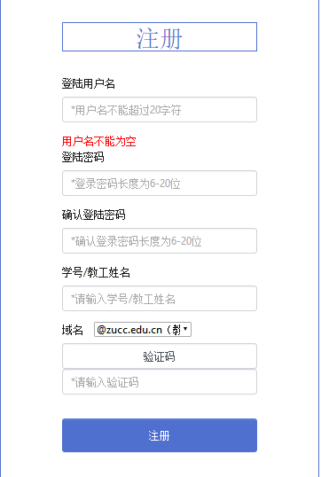
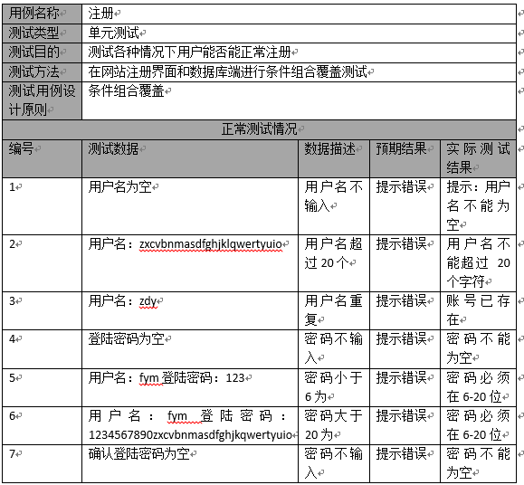
7.测试计划 单元测试（白盒测试）

Slide 18
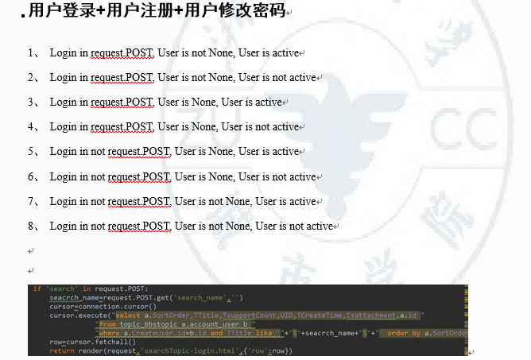
7.测试计划 集成测试

Slide 19
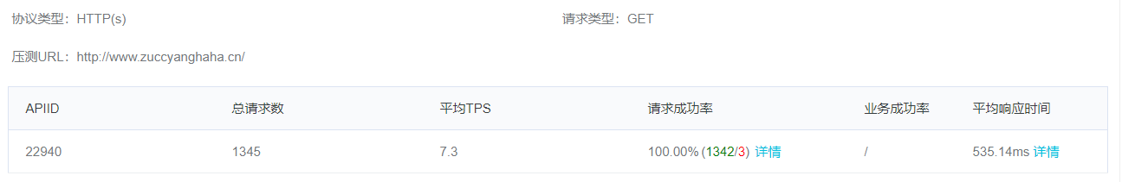
平均并发量4个
7.测试计划 性能测试
平均并发量41个

Slide 20
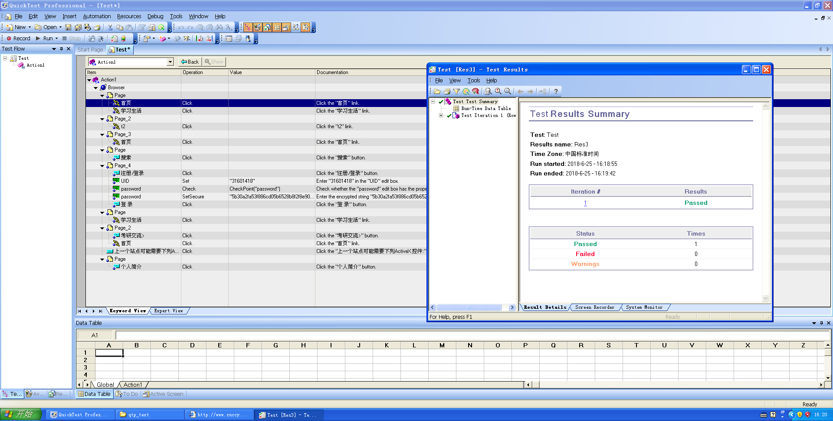
登录功能测试
7.测试计划 功能测试

Slide 21
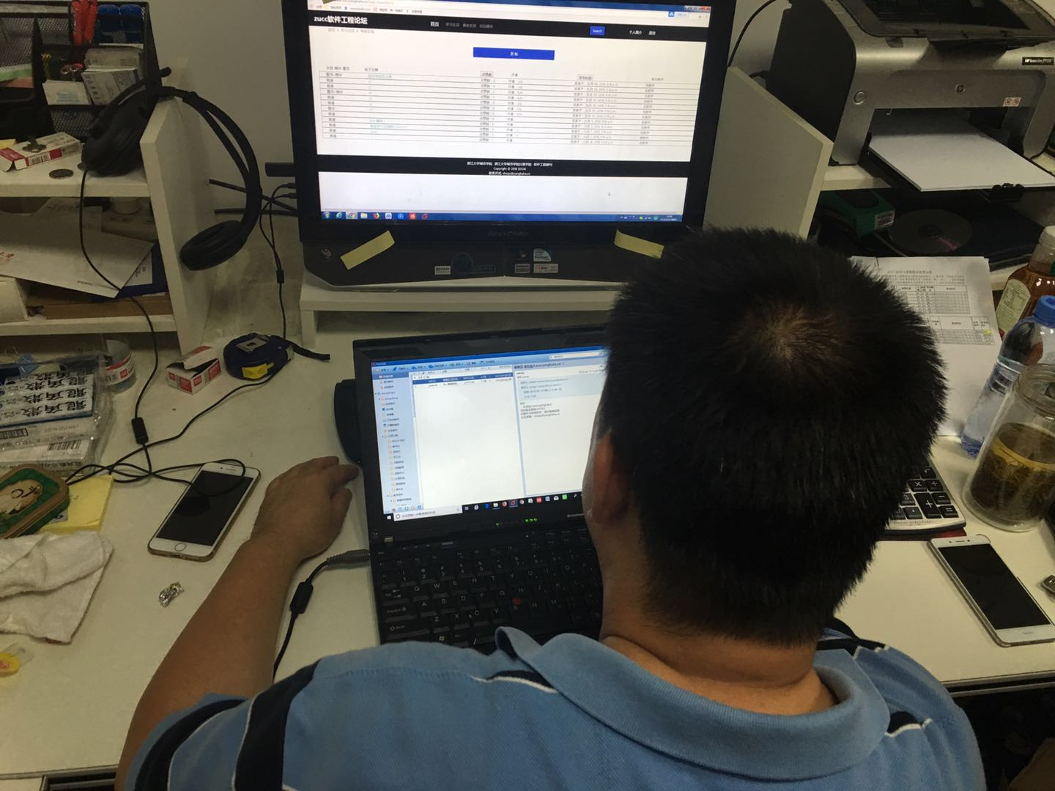
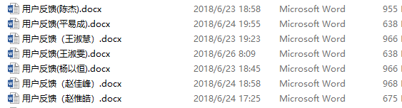
7.测试计划 最终用户测试
关键用户：杨枨
用户：王淑雯，平易成等

Slide 22
7.测试计划 最终用户测试
已修改问题：
注册界面中验证码处表意不清
注册界面中发送验证码成功后有成功提示
登陆界面中登陆所需的信息表意不清
发帖时可以发标题为空的帖子
在未登陆状态下，隐藏发帖，回复，点赞，踩4个按钮
可以取消点赞，取消踩
修改密码成功后提示重新登陆
发送邮箱
未修改问题：
注册界面中没有发送验证码失败提示
没有做点赞标识（即用户无法知道自己是否点过赞）
界面不够美观，主页字体颜色不太合适
附件上传速度过慢
不能很好的适应所有浏览器（比如IE浏览器）

Slide 23
www.zuccyanghaha.cn

Slide 24
8.项目总结
优：
项目完成预期功能，达到了目标
小组成员初步了解了html文件的编写，Python Django以及服务器的使用
登陆
发送邮箱
缺：
网站功能比较简单,界面不够美观
在可行性分析阶段准备不足，导致实现阶段困难重重
登陆
发送邮箱

Slide 25
8.小组考评
冯一鸣：工作任务39/40，工作质量16/20，工作技能8/10，工作态度与责任感9/10，协调性9/10，纪律性8/10，总分：89/100。
何银超：工作任务35/40，工作质量17/20，工作技能8/10，工作态度与责任感8/10，协调性10/10，纪律性8/10，总分：86/100。
周德阳：工作任务37/40，工作质量16/20，工作技能9/10，工作态度与责任感9/10，协调性10/10，纪律性9/10，总分：90/100。
登陆
发送邮箱

Slide 26
8.参考文献
[1] 张海藩.软件工程导论(第5版)[M].清华大学出版社，2008 年2 月.

Slide 27

感谢聆听
作者：SE2018春-G16小组所有成员
PPT模板：www.1ppt.com/moban/ PPT素材：www.1ppt.com/sucai/
PPT背景：www.1ppt.com/beijing/ PPT图表：www.1ppt.com/tubiao/
PPT下载：www.1ppt.com/xiazai/ PPT教程： www.1ppt.com/powerpoint/
资料下载：www.1ppt.com/ziliao/ 范文下载：www.1ppt.com/fanwen/
试卷下载：www.1ppt.com/shiti/ 教案下载：www.1ppt.com/jiaoan/
PPT论坛：www.1ppt.cn PPT课件：www.1ppt.com/kejian/
语文课件：www.1ppt.com/kejian/yuwen/ 数学课件：www.1ppt.com/kejian/shuxue/
英语课件：www.1ppt.com/kejian/yingyu/ 美术课件：www.1ppt.com/kejian/meishu/
科学课件：www.1ppt.com/kejian/kexue/ 物理课件：www.1ppt.com/kejian/wuli/
化学课件：www.1ppt.com/kejian/huaxue/ 生物课件：www.1ppt.com/kejian/shengwu/
地理课件：www.1ppt.com/kejian/dili/ 历史课件：www.1ppt.com/kejian/lishi/

